Slide 1
«Организация взаимодействия с семьей»
Муниципальное казенное дошкольное образовательное учреждение Аннинский детский сад №7 общеразвивающего вида
Воспитатели: Малявина В.Н.
Хаустова С.В.

Slide 2
Федеральный государственный образовательный стандарт дошкольного образования предполагает, что «для успешной реализации Программы должны быть обеспечены психолого – педагогические условия. И одно из них – поддержка родителей (законных представителей) в воспитании детей, охране и укреплении их здоровья, вовлечение семей непосредственно в образовательный процесс».

Slide 3
Задачи в сфере взаимодействия семьи и детского сада:
1. Установление партнерских отношений с семьей воспитанника.
2. Объединение усилий для развития и воспитания детей.
3. Создание атмосферы взаимопонимания, общности интересов, взаимной поддержки.
4. Активизация и обогащение воспитательных умений родителей.

Slide 4
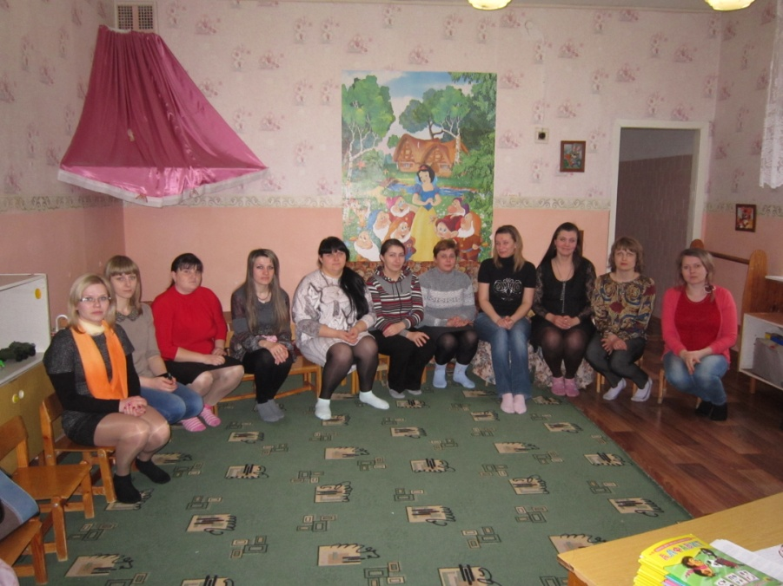
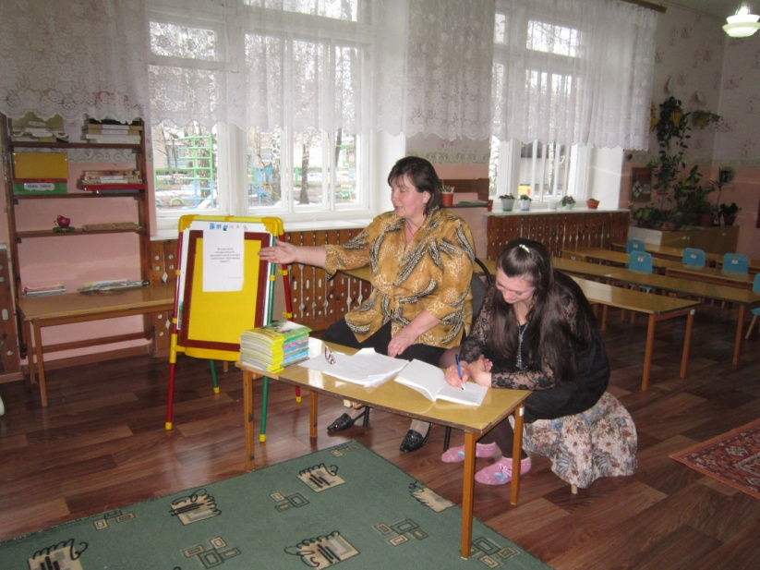
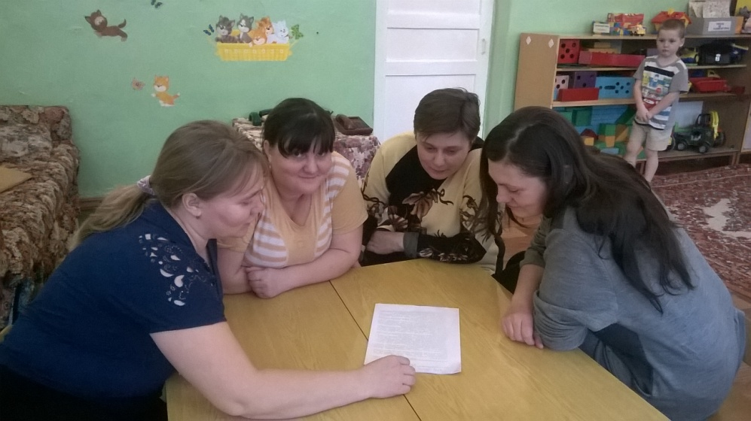
Формы работы:
- Родительские собрания, консультации, индивидуальные беседы

Slide 5
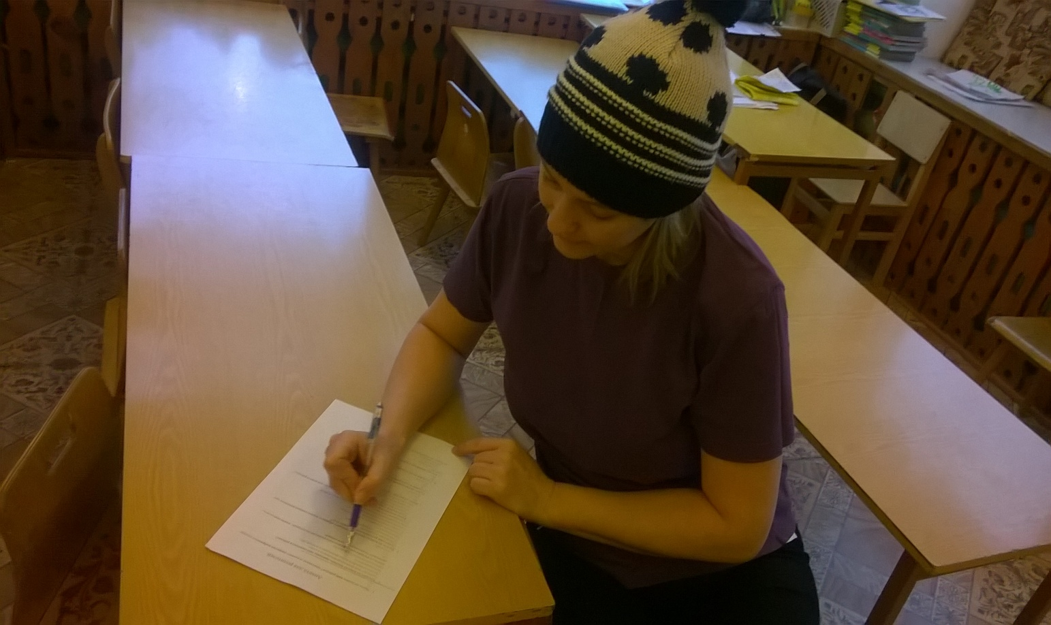
Анкетирование

Slide 6
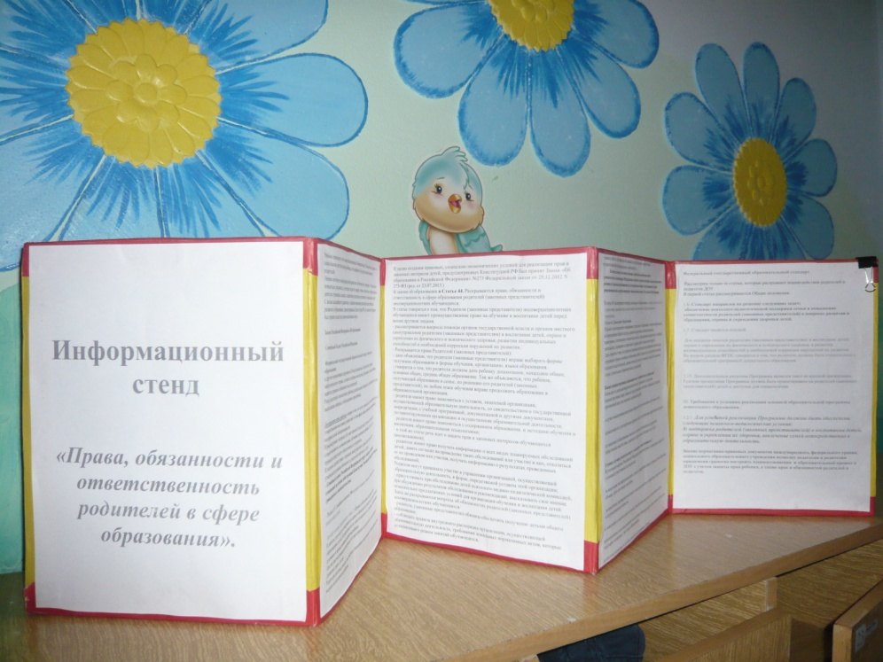
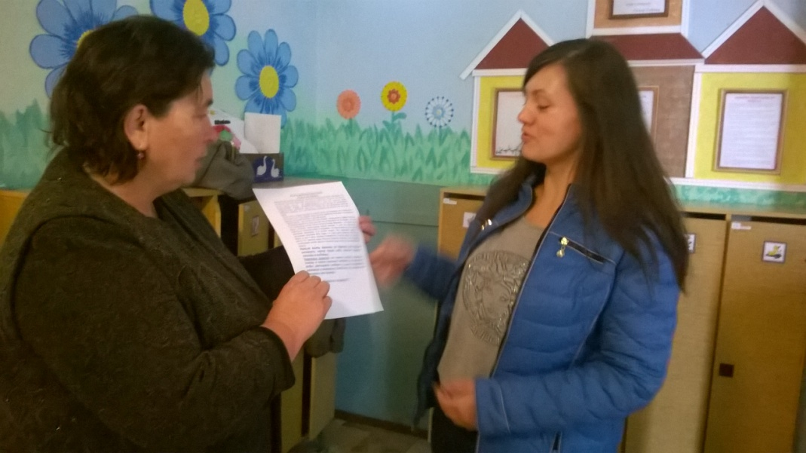
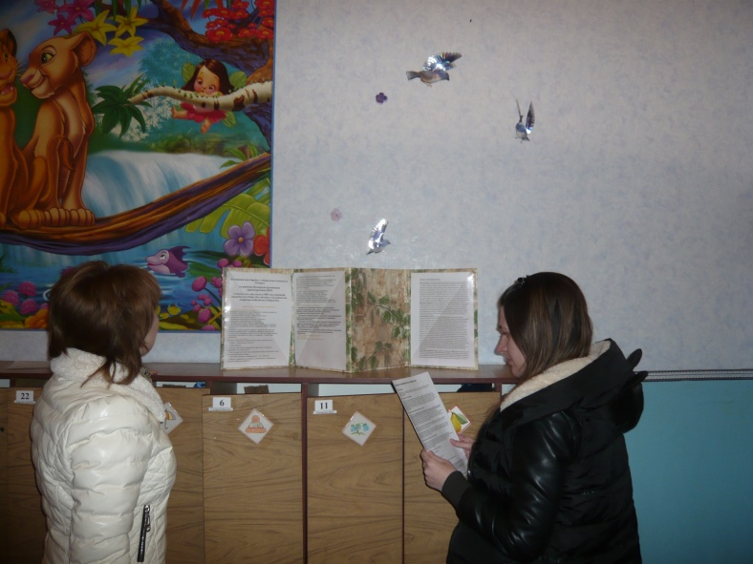
Наглядно – информационные:

Slide 7
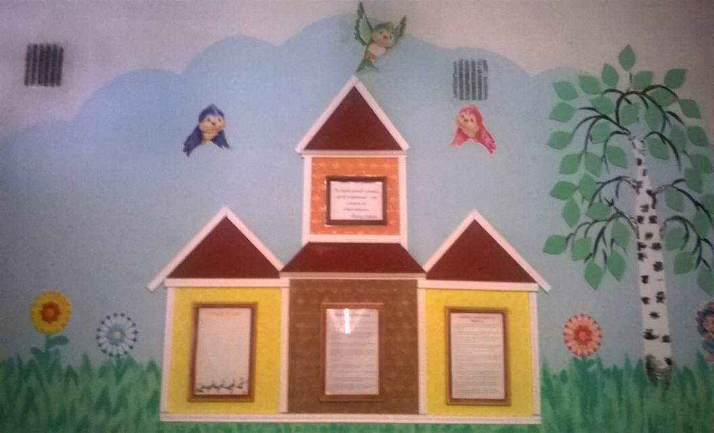
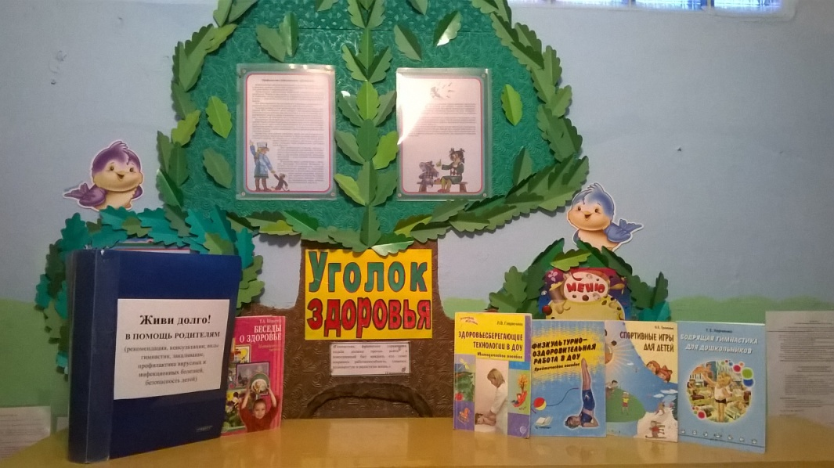
родительский уголок
уголок здоровья

Slide 8
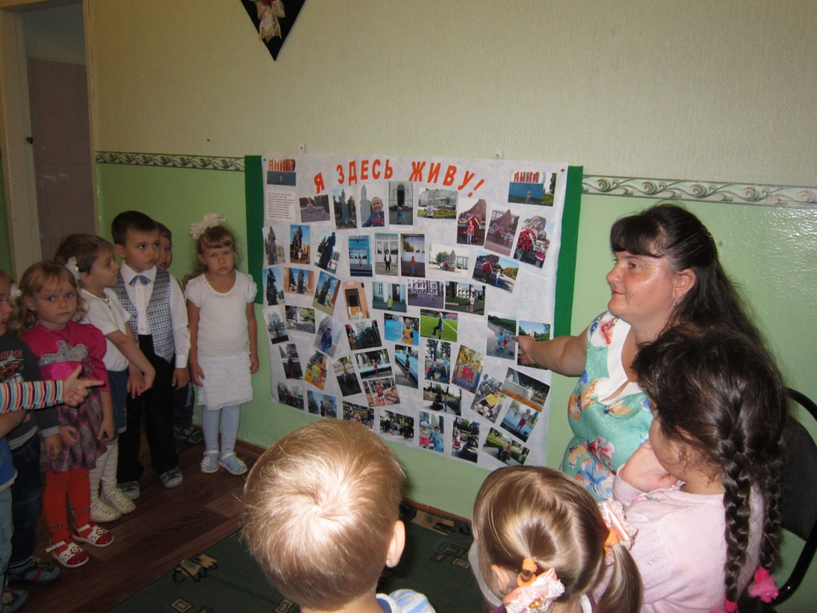
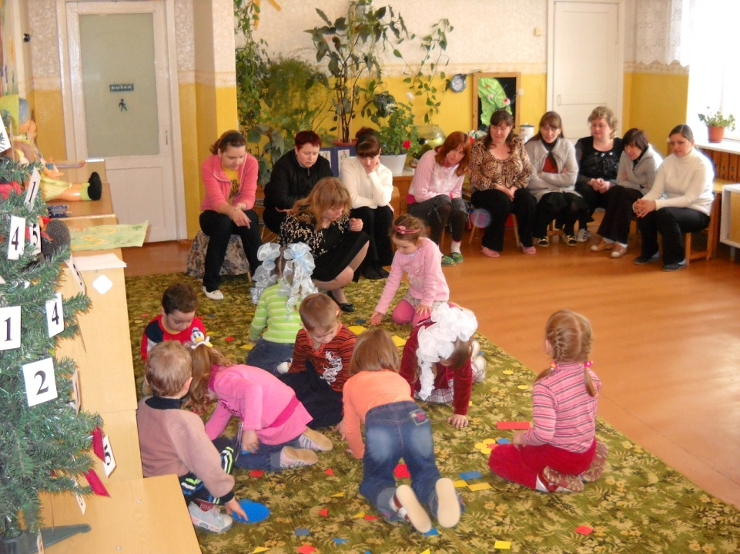
Вовлечение родителей
в воспитательно – образовательный процесс:
посещение открытых занятий

Slide 9
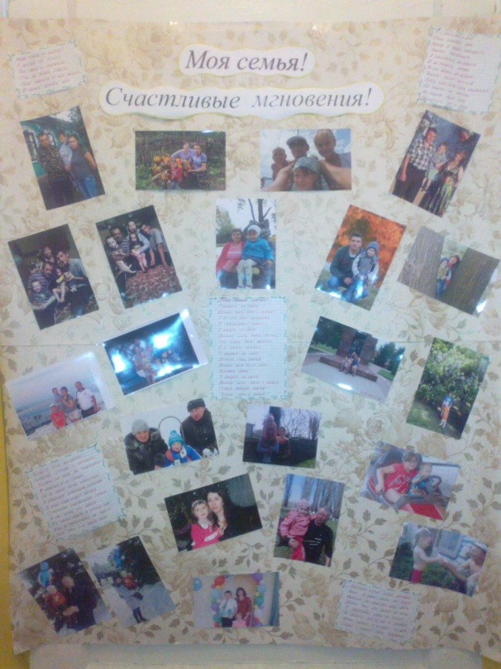
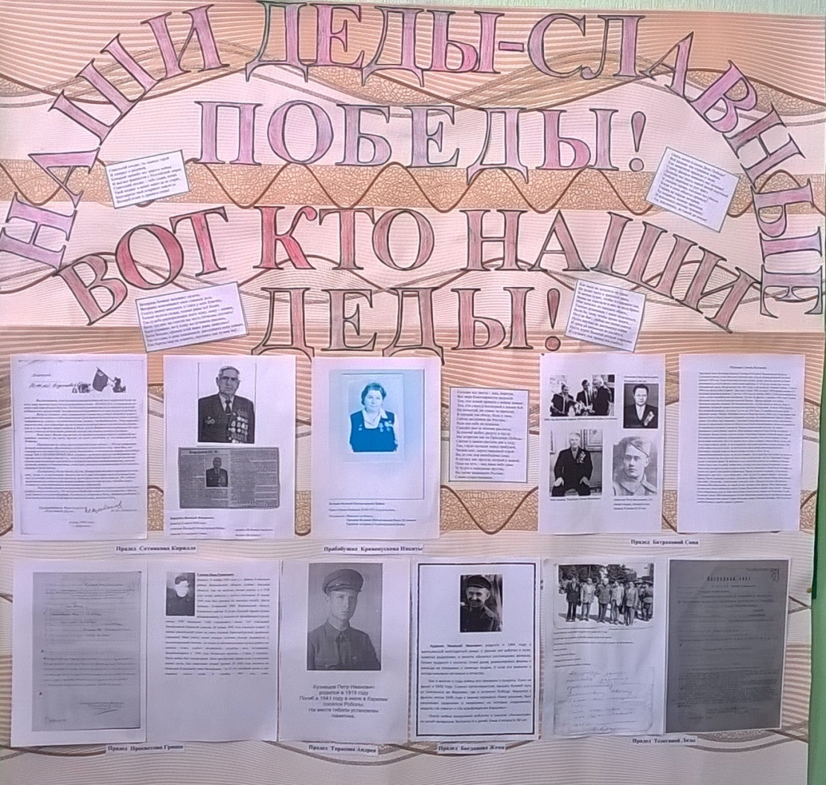
участие в проектах: сбор материала о родственниках – участниках ВОВ, оформление стендов, выставок (фотовыставки: «Семья, счастливые моменты», «Солнце, воздух и вода – наши лучшие друзья», «Вот какая мама – золотая прямо», «Я здесь живу!»); изготовление генеологического древа)

Slide 10
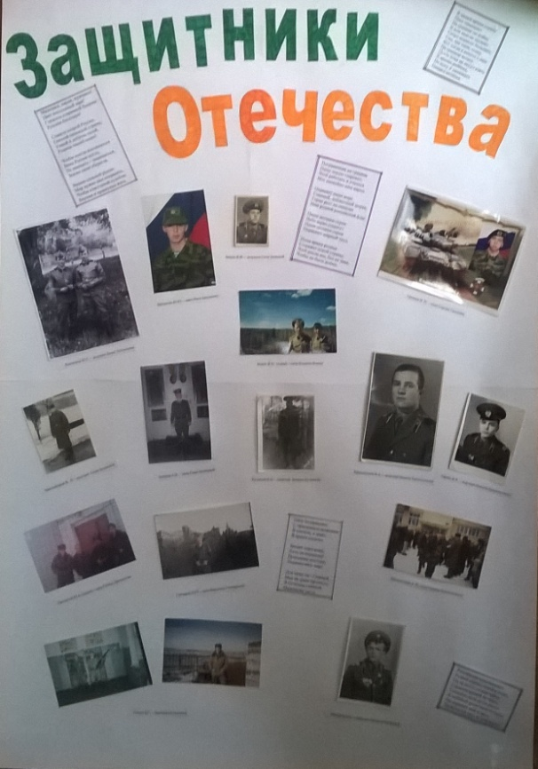
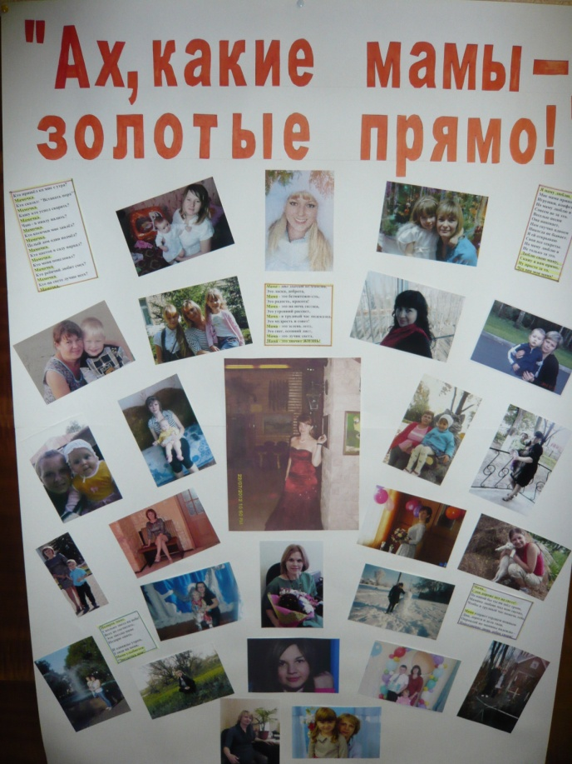
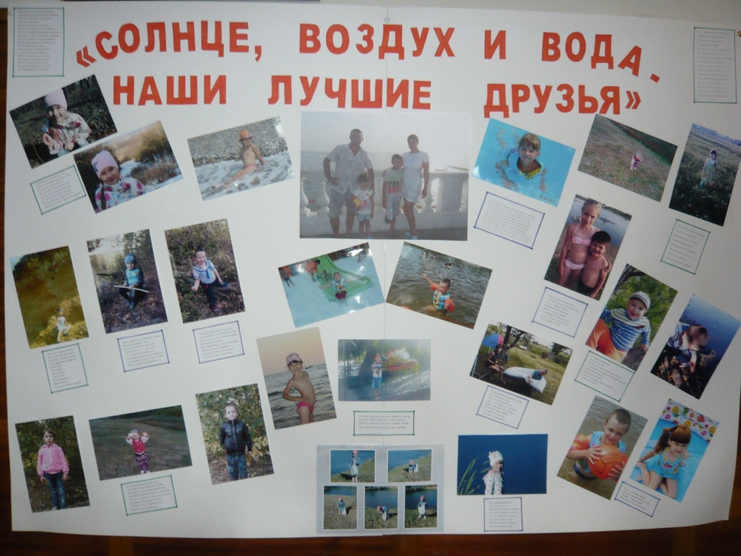

Slide 11
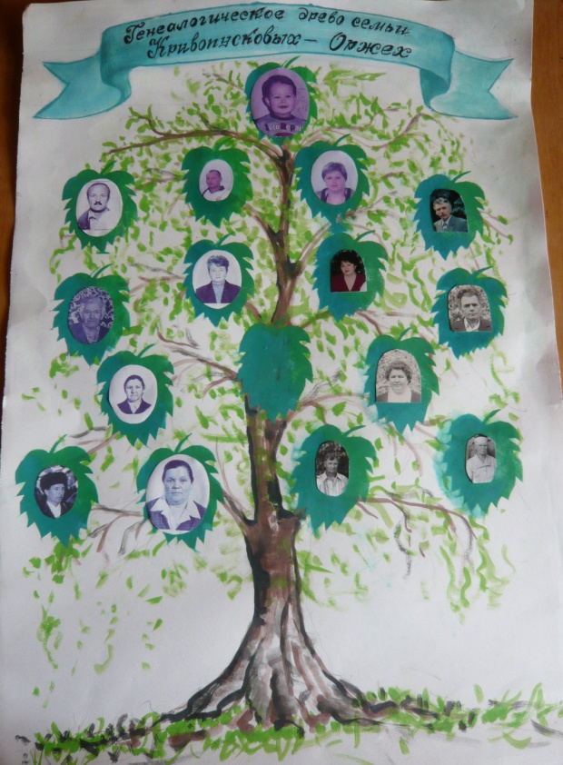
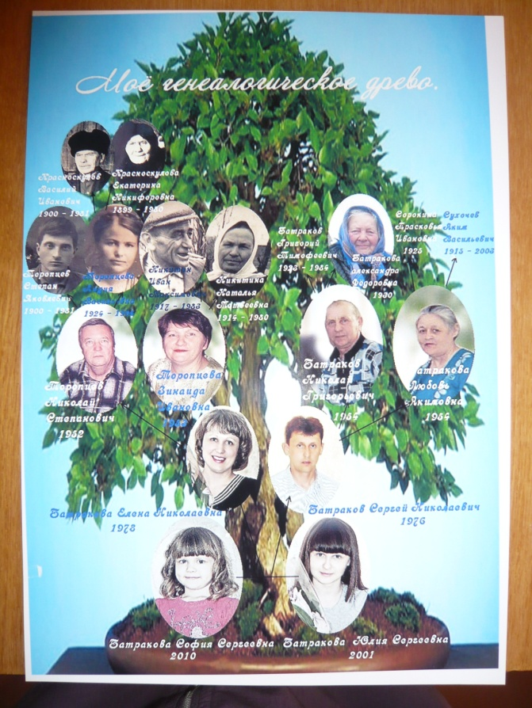

Slide 12
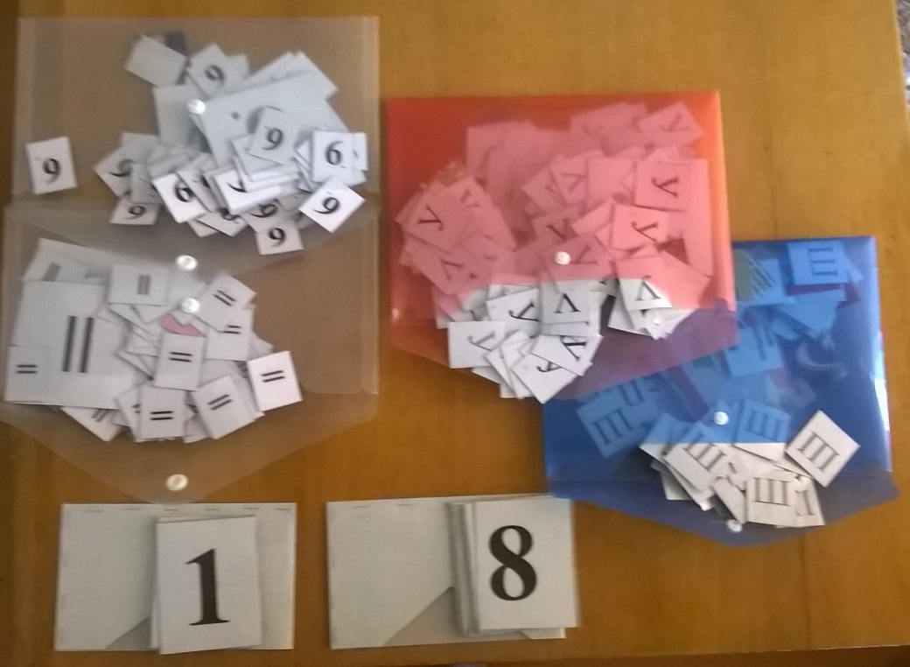
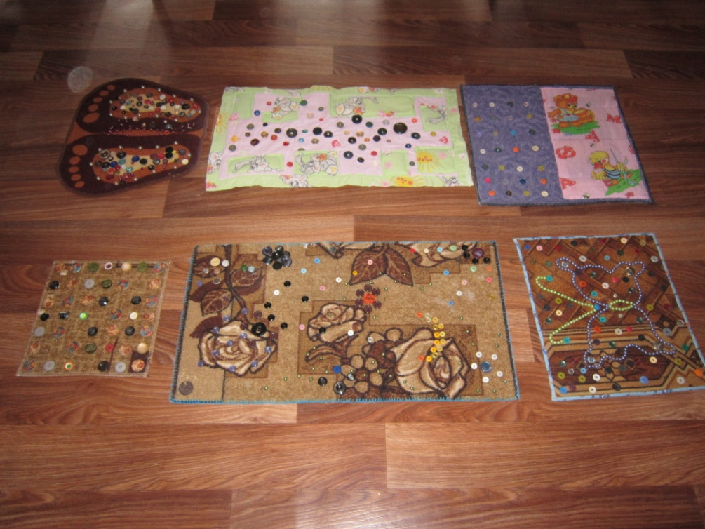
изготовление пособий, дидактического материала,
нетрадиционного
физкультурного оборудования

Slide 13
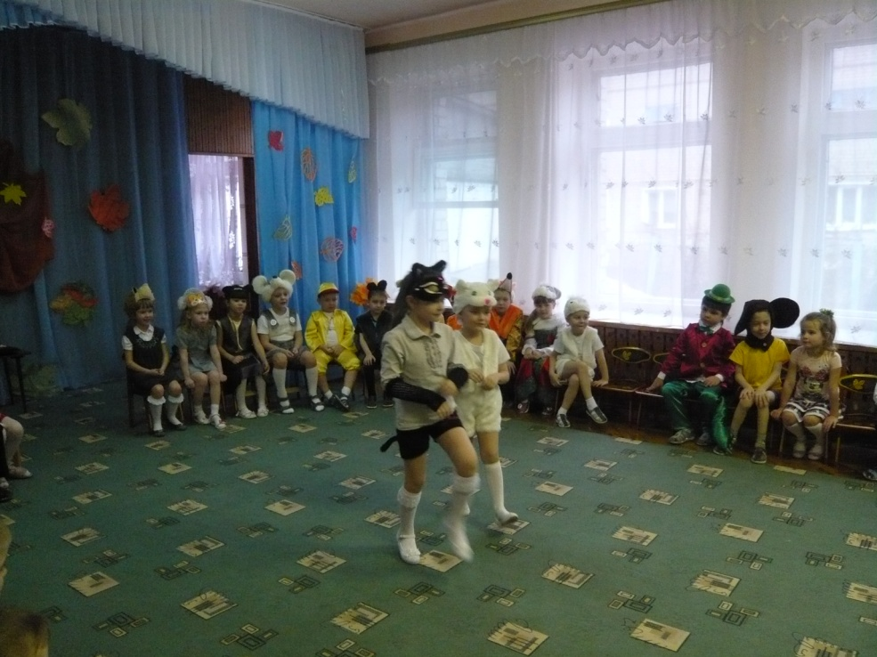
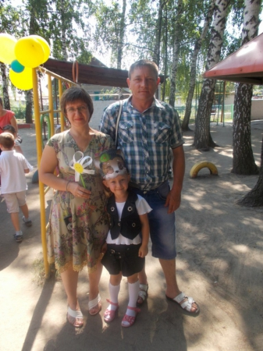
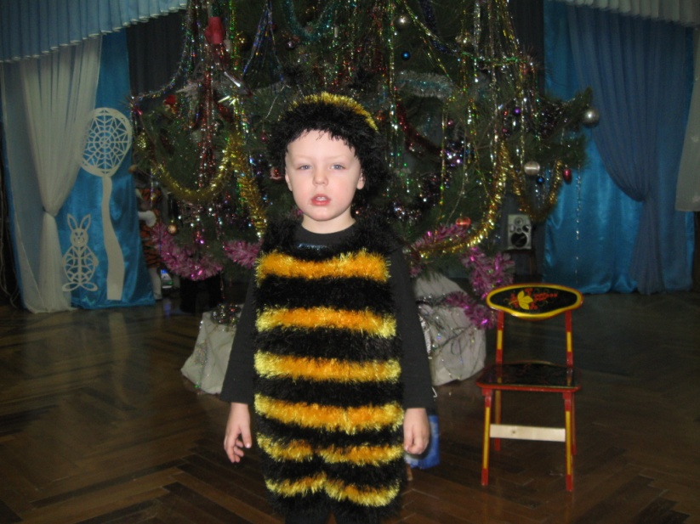
Досуговые формы:
участие в праздниках и развлечениях
изготовление костюмов,
атрибутов

Slide 14
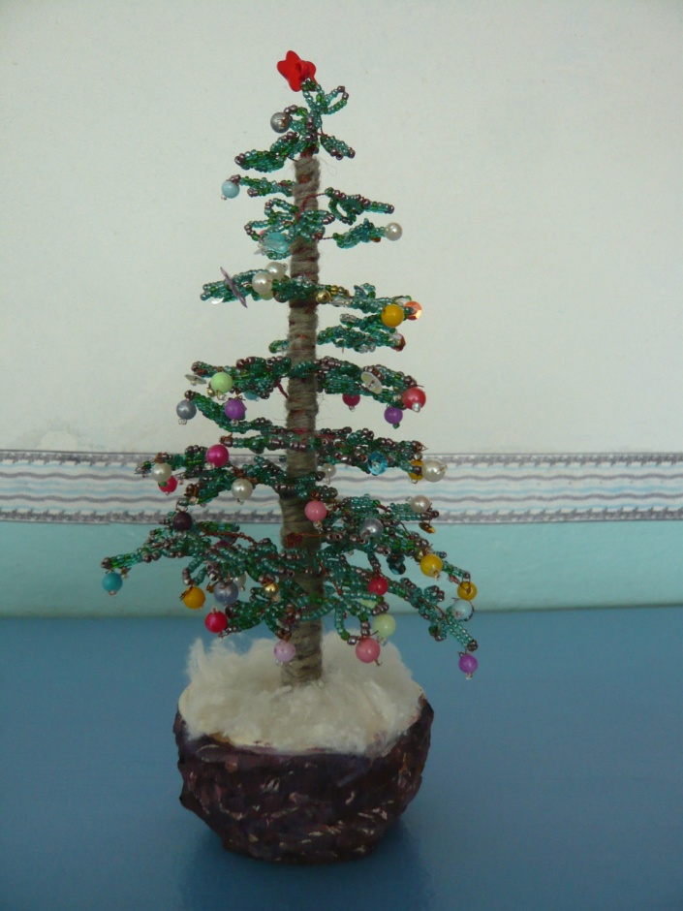
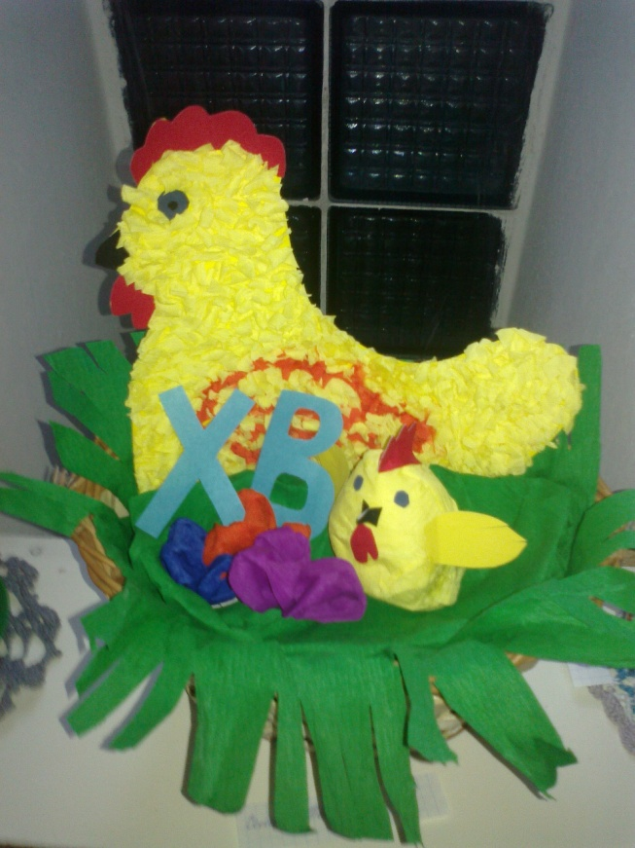
Участие родителей
в творческих конкурсах и выставках
работ семейного творчества:

Slide 15
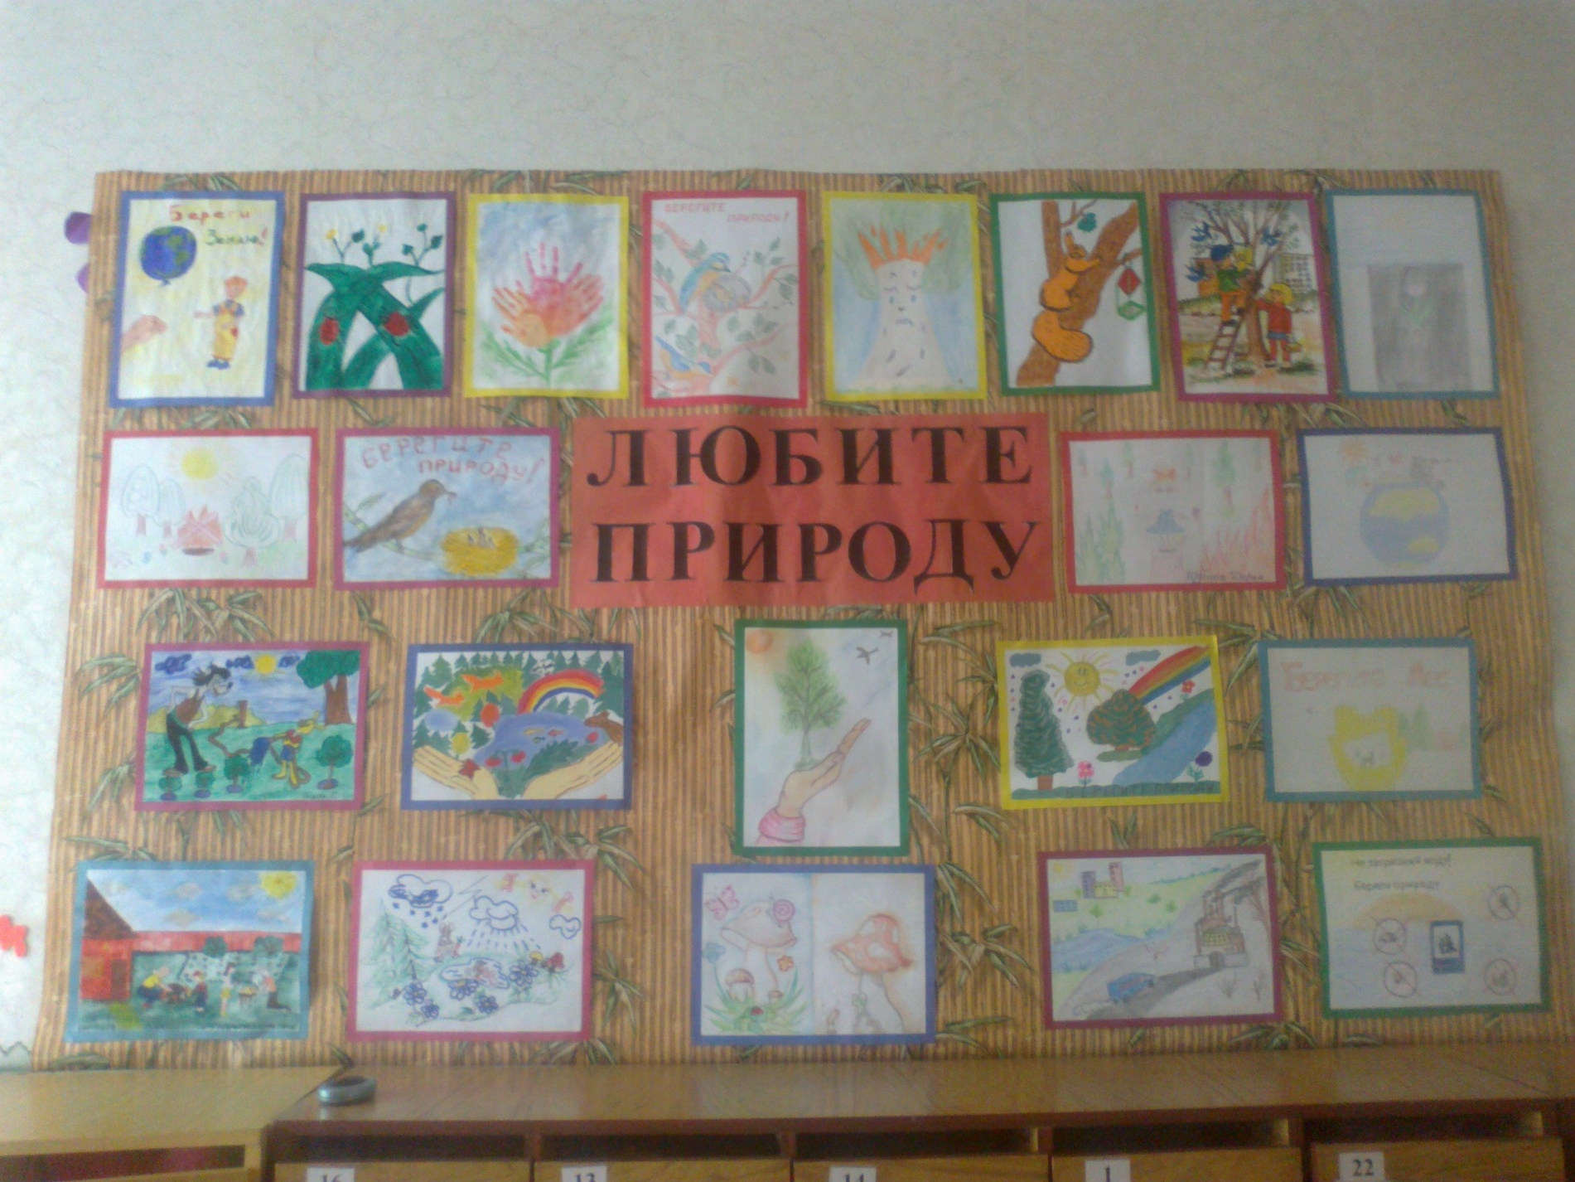

Slide 16
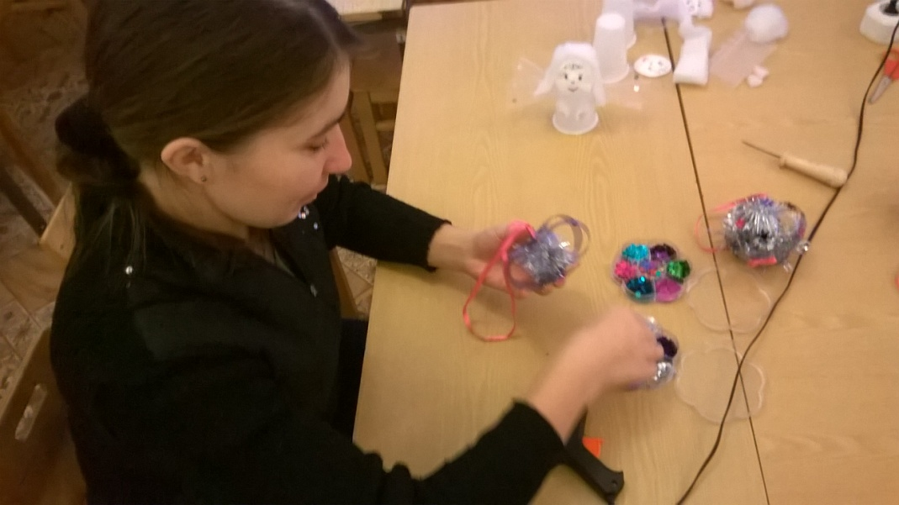
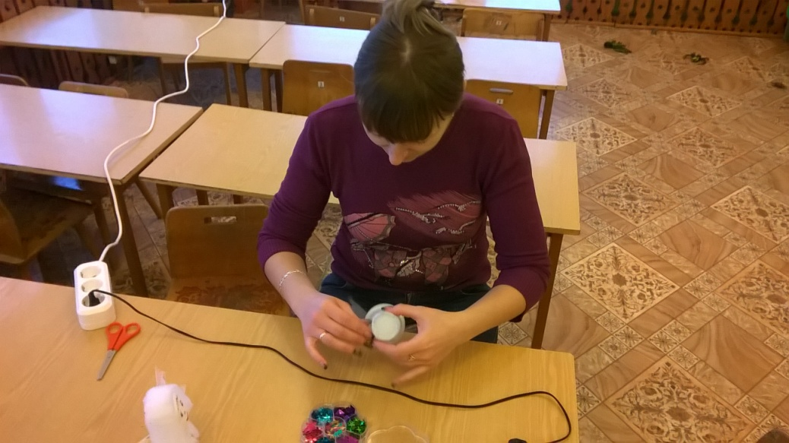
участие в мастер – классах

Slide 17
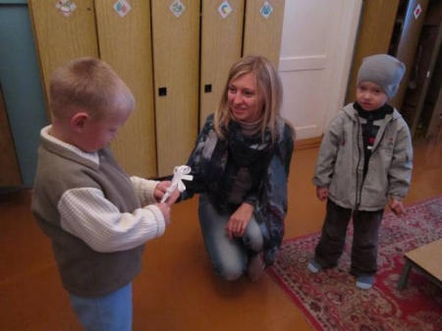
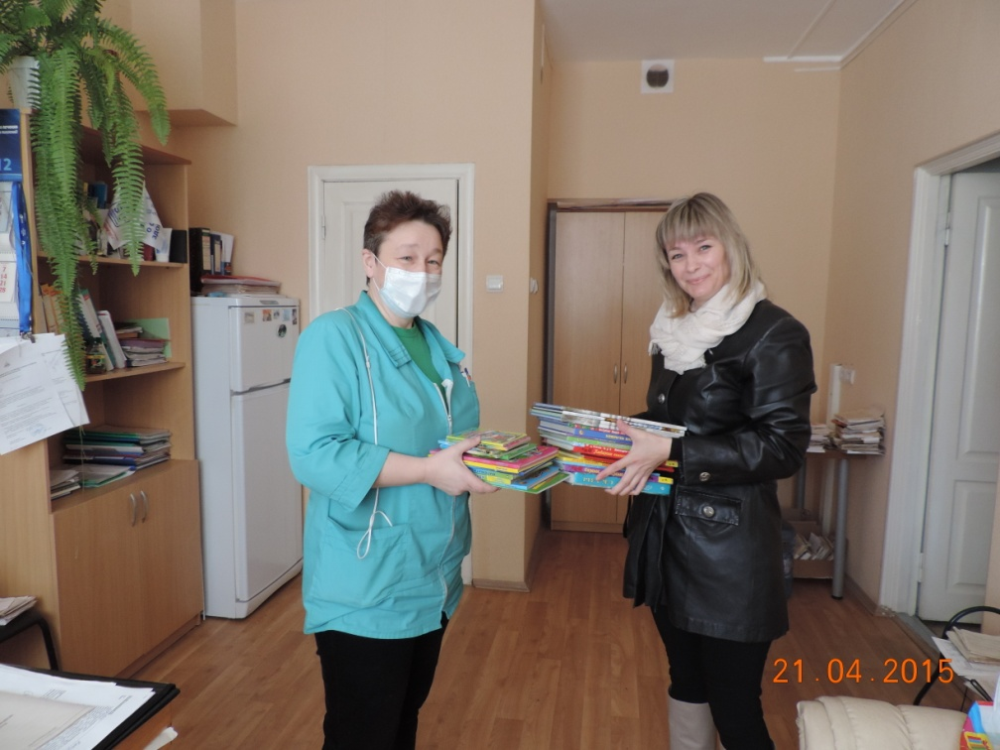
Благотворительная деятельность:

Slide 18
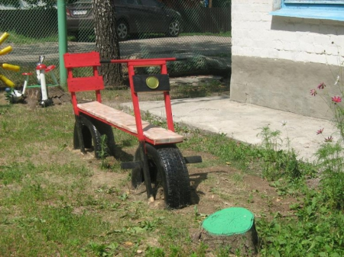
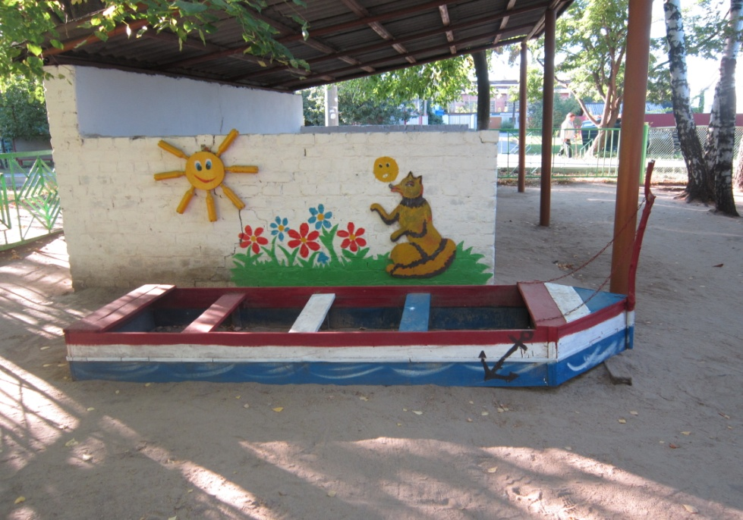
Оказание помощи в ремонте,
оформление площадок,
изготовление оборудования.

Slide 19
Вовлечение семьи в воспитательно – образовательный процесс способствует: укреплению детско – родительских отношений, обогащению воспитательного опыта родителей, повышению их педагогической компетенции, воспитанию чувства гордости за своих родителей.

